Slide 1
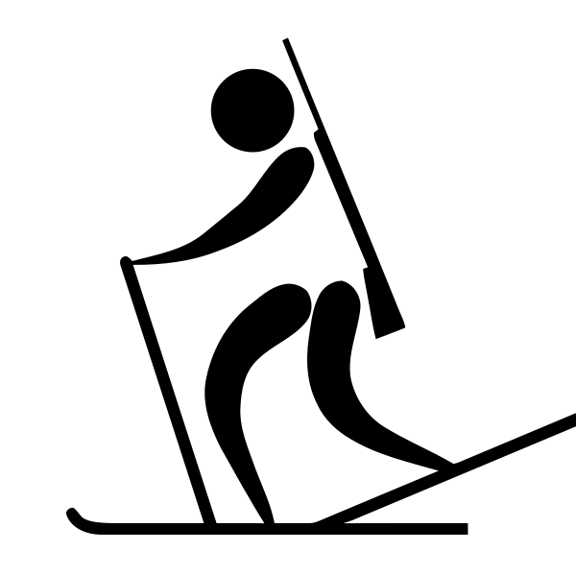
Биатлон
Зимний олимпийский вид спорта, сочетающий лыжную гонку со стрельбой из винтовки.

Slide 2
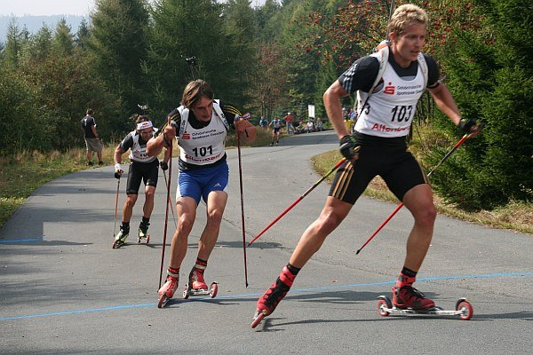
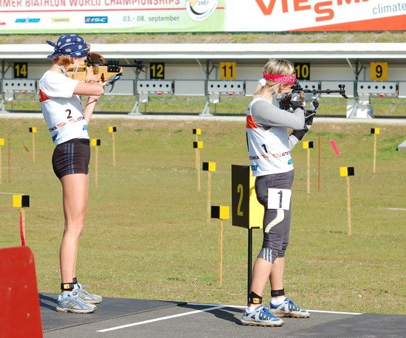
Среди не зимних видов биатлона выделяют летний биатлон — он сочетает бег и стрельбу (кросс-биатлон), гонку на лыжероллерах и стрельбу (лыжероллерный биатлон)

Slide 3
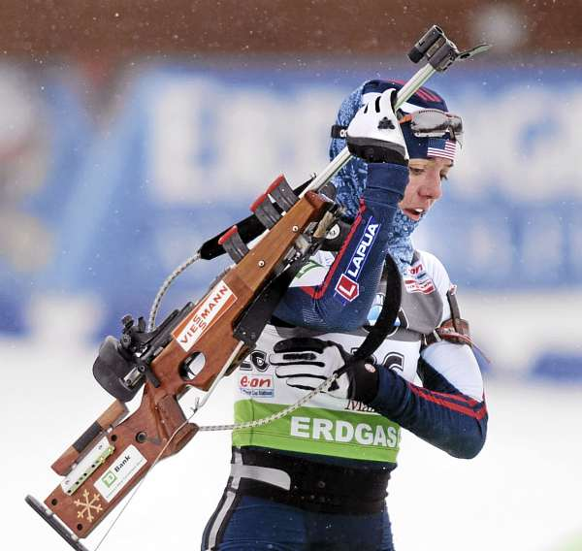
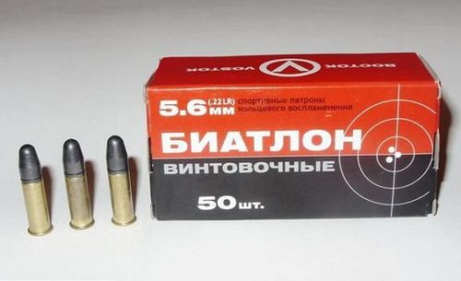
Калибр патронов составляет 5,6 мм
Для стрельбы применяются винтовки с минимальным весом 3,5 кг, которые во время гонки транспортируются на спине. Запрещено автоматическое и самозарядное оружие. При спуске крючка указательный палец должен преодолевать усилие как минимум 500 г. Прицелу винтовки не разрешено иметь эффект увеличения цели.

Slide 4
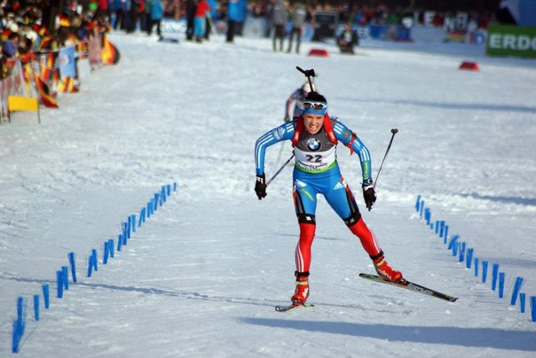
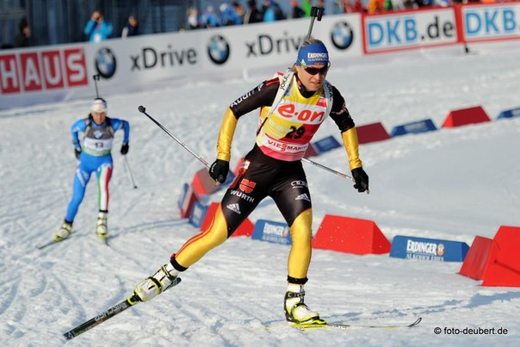
В биатлоне используется свободный стиль передвижения на лыжах

Slide 5
Длина лыж зависит от роста спортсмена — они не должны быть короче, чем рост спортсмена минус 4 см, максимальная длина не ограничена. Минимальная ширина лыж — 4 см, масса — не менее 750 граммов. Используются обычные лыжи и лыжные палки для лыжных гонок (длина палок не должна превышать рост спортсмена; не разрешаются палки изменяемой длины и усиливающие толчок).

Slide 6
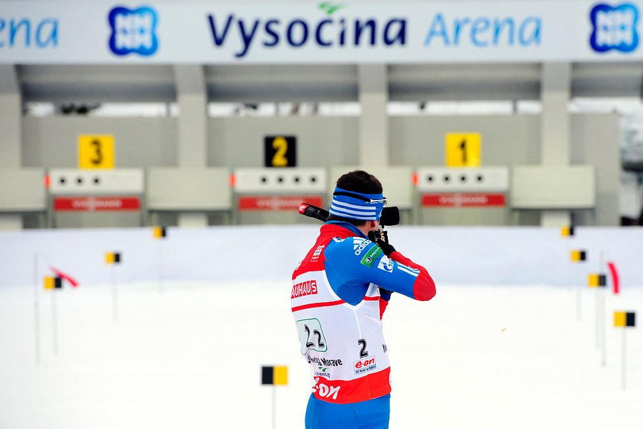
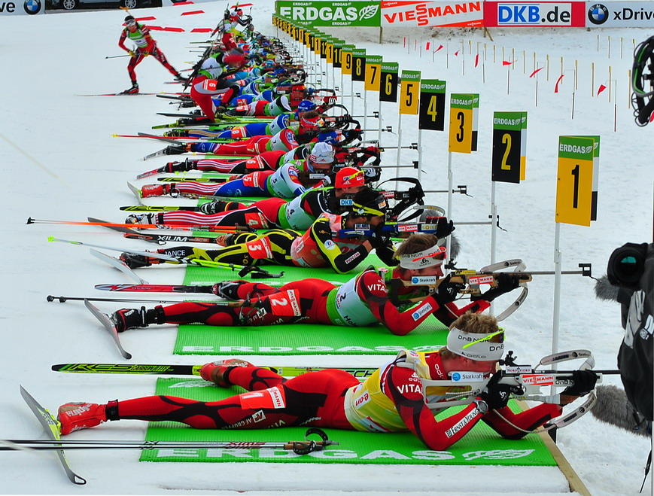
На стрельбище расстояние до мишеней составляет 50 метров. Мишени, используемые на соревнованиях, традиционно чёрного цвета, в количестве пяти штук на одной белой пластине. По мере попадания мишени закрываются белым клапаном, что позволяет биатлонисту сразу увидеть результат своей стрельбы.

Slide 7
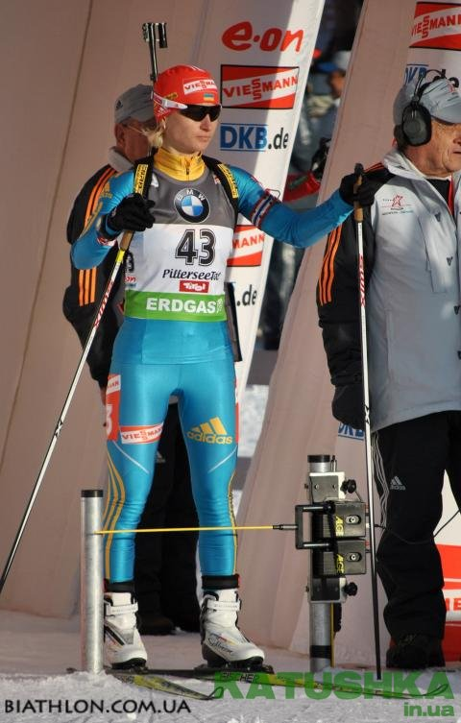
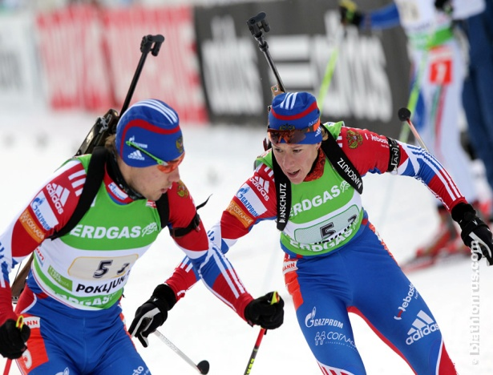
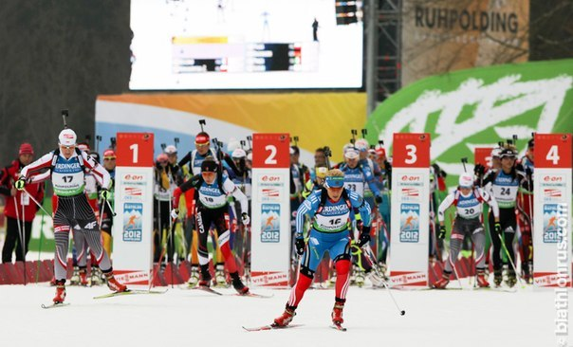
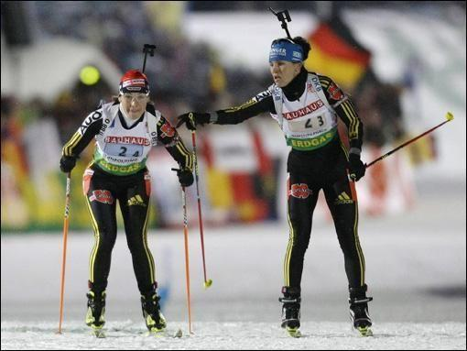
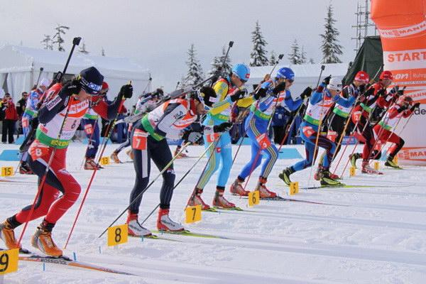
На сегодняшний день в рамках крупнейших международных биатлонных соревнований проводится шесть видов гонок:
индивидуальная гонка
спринт
гонка преследования
масс-старт
эстафета
смешанная эстафета.

